Slide 1
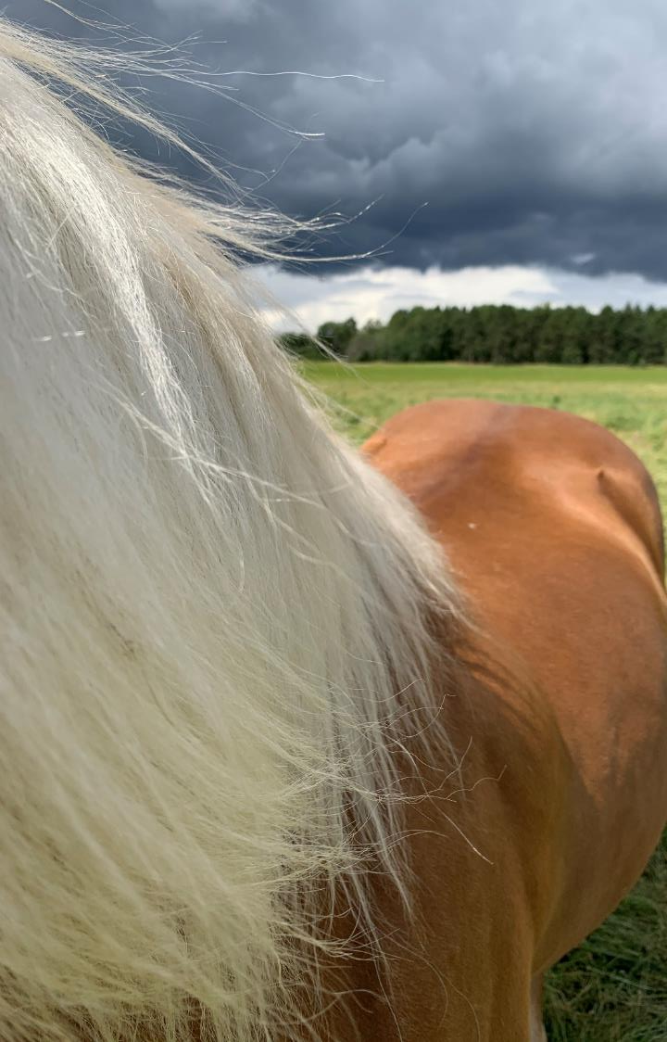


ATT ARBETA
I
HÄSTNÄRINGEN
Materialet är framtaget av Hästnäringens Yrkesnämnd i samarbete med Hästnäringens Nationella Stiftelse. Skatterelaterad information är framtagen med hjälp av Skatteverket.
Foto: Elin LeeApple
Foto: Jessica Ortiz Bergström

Slide 2
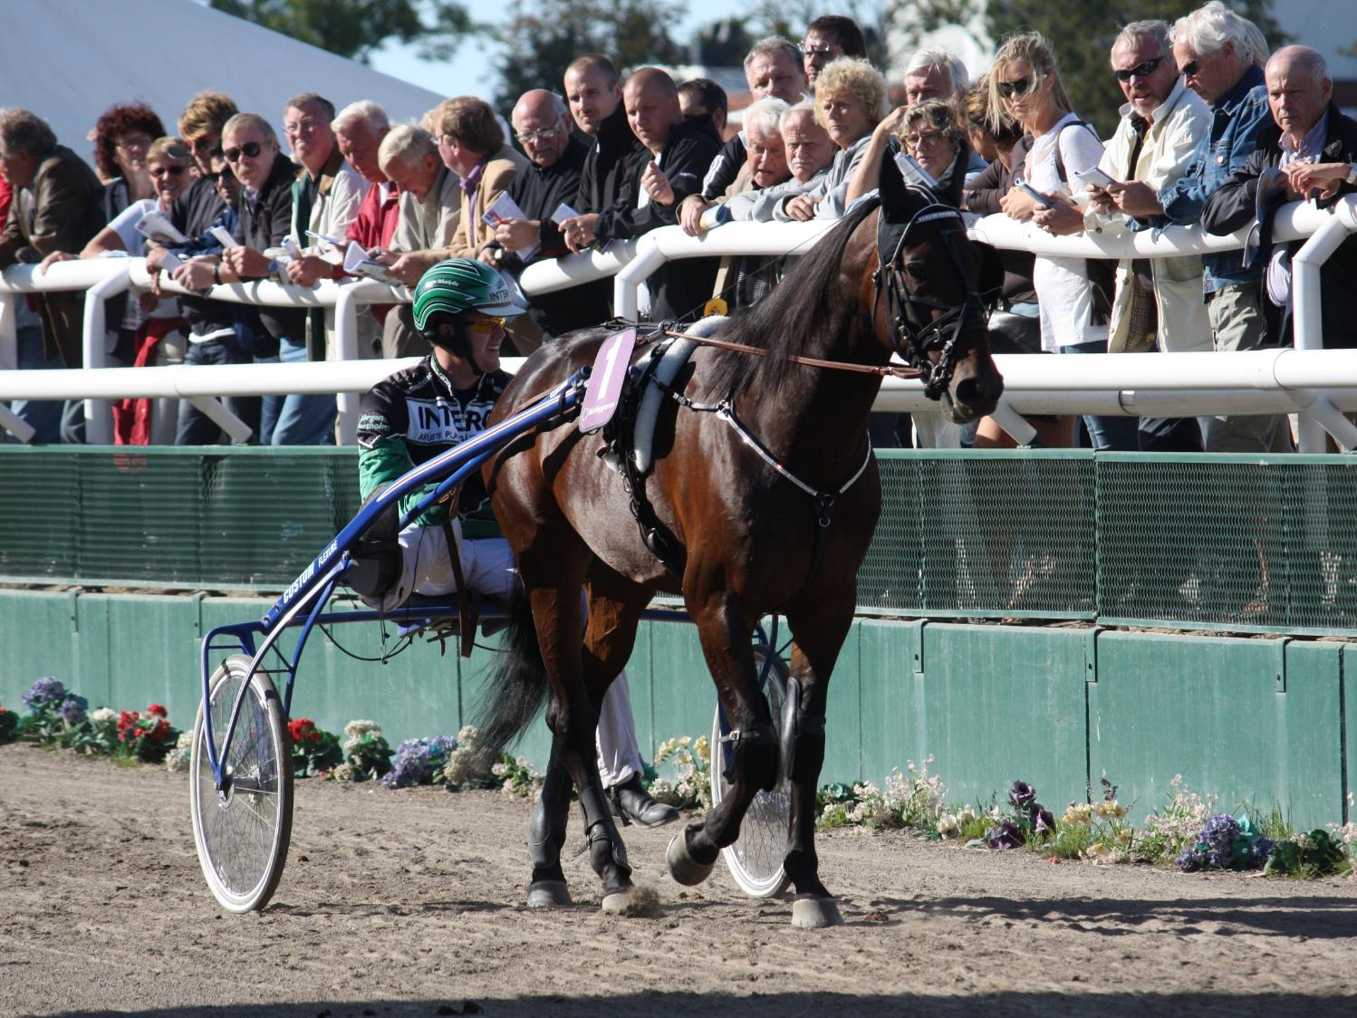

RÄTTIGHETER OCH SKYLDIGHETER
Den anställde har till exempel rätt till lön, god arbetsmiljö och skyddsutrustning.
Den anställde har också rätt till en så kallad dygnsvila på 11 timmar samt 36 timmars veckovila och 5 veckors semester varav 4 veckor är sammanhängande ledighet under perioden juni-augusti.
Man ska aldrig acceptera trakasserier av något slag på jobbet, vare sig mobbing, kränkningar eller sexuella trakasserier. (Läs mer om hästnäringens arbete mot sexuella trakasserier på www.schysststall.se)
Ett arbete innebär både rättigheter och skyldigheter.
Foto: Frida Sandgren

Slide 3
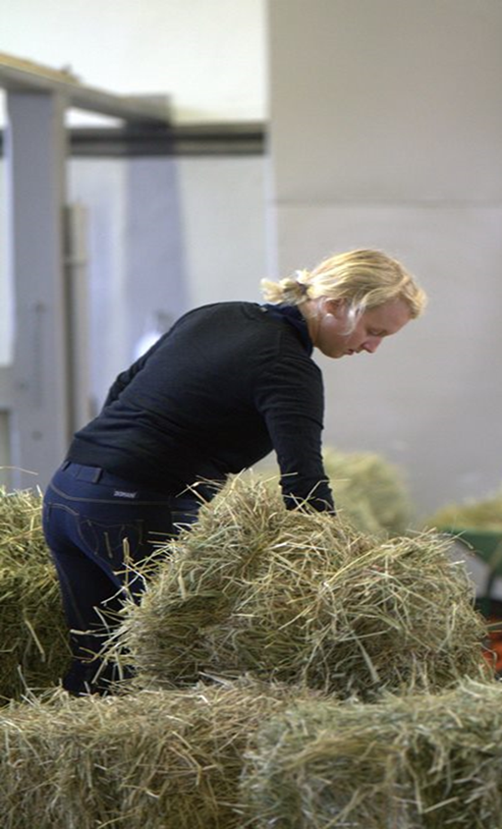
RÄTTIGHETER OCH SKYLDIGHETER
Som arbetstagare är man bland annat skyldig till att passa tider, utföra arbetet, följa regler och använda skyddsutrustning.
Arbetstagaren ska vara lojal mot arbetsgivaren, inte bedriva konkurrerande verksamhet, avslöja företagshemligheter eller tala illa om företaget i verkligheten eller på sociala medier. Då riskerar man förlora sitt jobb.
Foto: Elin LeeApple
Foto: Elin LeeApple
Foto: Jessica Ortiz Bergström

Slide 4
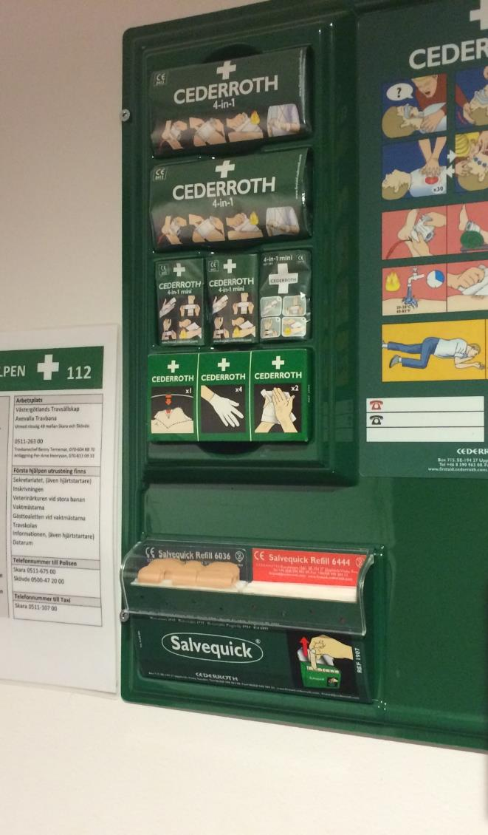
ARBETSMILJÖ OCH HÄLSA
Alla anställda har rätt till en god arbetsmiljö, oavsett verksamhet.
Enligt arbetsmiljölagen är arbetsgivaren huvudansvarig för arbetsmiljön, men medarbetarna har en skyldighet att medverka.
Arbetsgivaren ska förebygga ohälsa och olycksfall och skapa en god arbetsmiljö.
Skyddsombud
På arbetsställen där minst fem arbetstagare arbetar regelbundet ska ett eller flera skyddsombud utses bland arbetstagarna.
Föreskriften Systematiskt Arbetsmiljöarbete
Arbetsmiljöverket
Foto: Elin LeeApple
Foto: Elin LeeApple
Foto: Sara Westholm
Foto: Jessica Ortiz Bergström

Slide 5
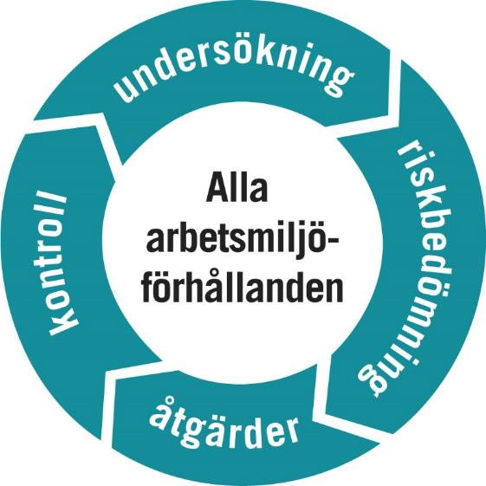
ARBETSMILJÖ OCH HÄLSA
Systematiskt arbetsmiljöarbete
Arbetsgivaren ska undersöka, genomföra och följa upp verksamheten så att ohälsa och olycksfall i arbetet förebyggs och att man uppnår en tillfredställande arbetsmiljö, bland annat genom:
Arbetsmiljöpolicy
Undersöka arbetsmiljön
Göra riskbedömningar
Genomföra åtgärder
Kontrollera åtgärderna
Ta fram en handlingsplan
Utreda ohälsa, olycksfall, allvarliga tillbud
Fördela arbetsmiljöuppgifter
Foto: Elin LeeApple
Foto: Elin LeeApple
Foto: Jessica Ortiz Bergström

Slide 6
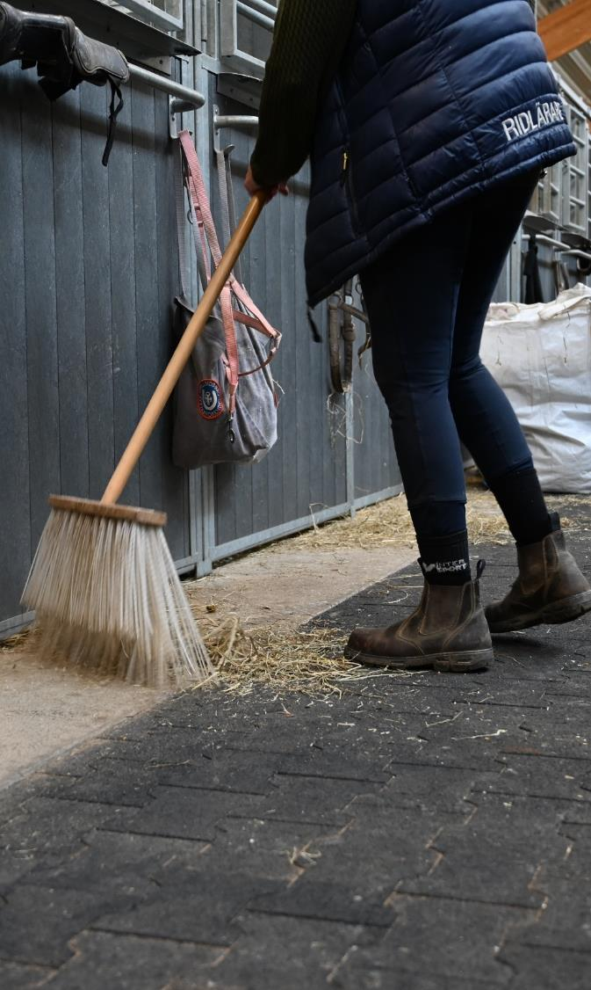
VAD ÄR ETT KOLLEKTIVAVTAL?
En överenskommelse mellan arbetsgivare och fack om lön och anställningsvillkor.
Förhandlas fram och tecknas mellan två parter, arbetstagarorganisationen samt arbetsgivarorganisationen.
Innehåller bestämmelser om anställningsformer, löner och ersättning, arbetstider mm.
Gäller för alla som arbetar inom avtalsområdet. Det gäller alltså även för den som inte är med i facket.
Det finns heller ingen lagstiftning som anger att arbetsgivaren måste teckna försäkringar och betala in pension för de anställda.
Foto: Elin LeeApple
Foto: Elin LeeApple
Lön enligt avtal för hästskötare över 18 år är drygt 23 000 kr.
Foto: Jessica Ortiz Bergström

Slide 7
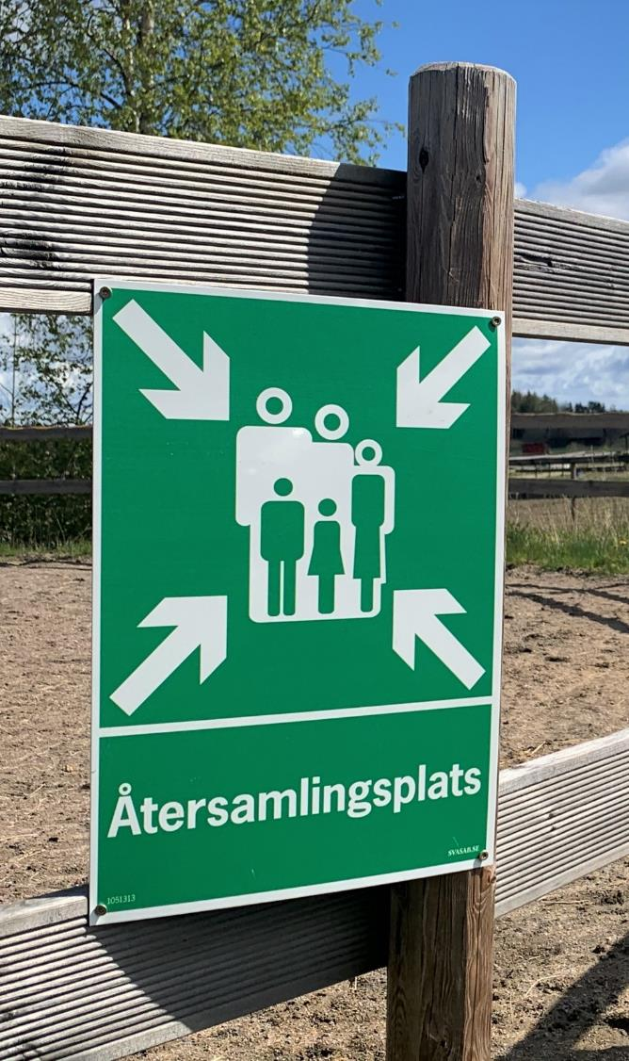
KOLLEKTIVAVTALADE FÖRSÄKRINGAR GENOM FORA
Gäller för alla på arbetsplatsen
Ca 10% av lönen utöver sjukpenningen första året.
Ersättning vid godkänd arbetsskada.
Över 25 år fyllda får avsättning till tjänstepensionen, ca 10–15% mer i pension än de som arbetar hos en arbetsgivare som inte har kollektivavtal.
Vid dödsfall får de efterlevande en
klumpsumma pengar.
10% extra utöver föräldrapenning från Försäkringskassan.
Omställningsförsäkring vid uppsägning på grund av arbetsbrist. Hjälp till att hitta ett nytt arbete. I vissa fall ekonomisk ersättning.
Privata försäkringar som arbetsgivaren tecknar gäller ofta bara fast anställda.
Foto: Elin LeeApple
Foto: Elin LeeApple
Foto: Jessica Ortiz Bergström
Foto: Elin LeeApple

Slide 8
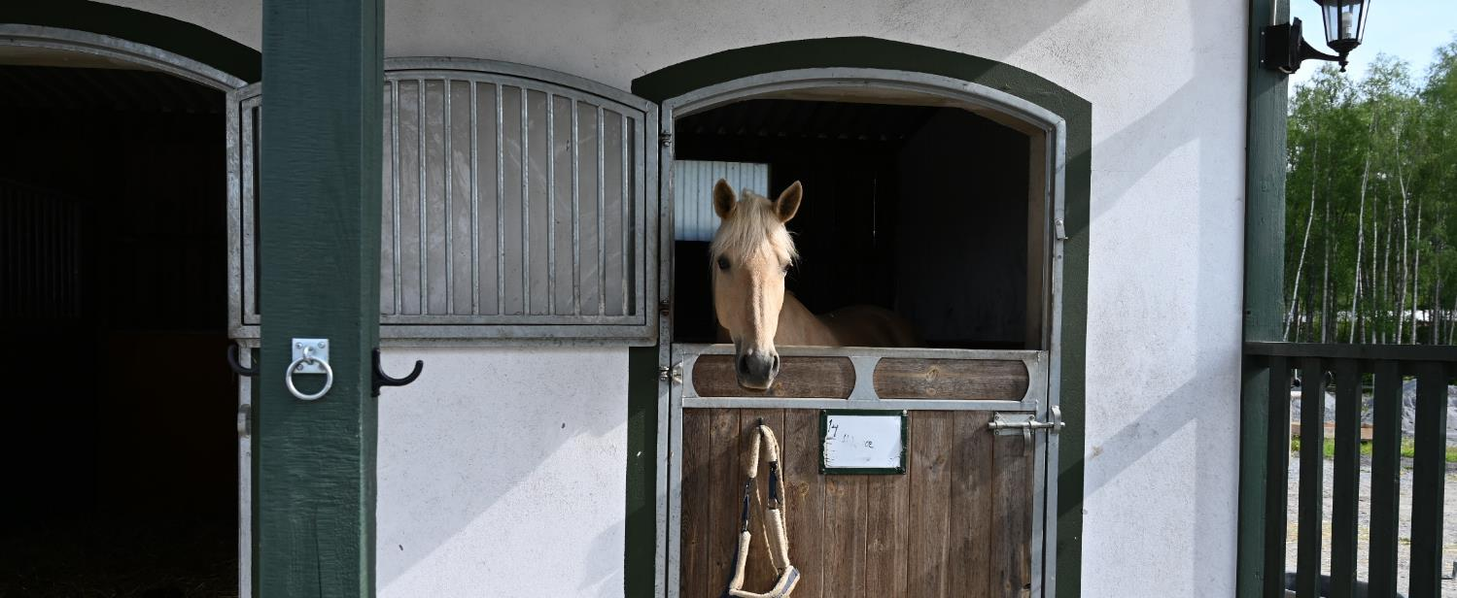
Foto: Elin LeeApple
Foto: Jessica Ortiz Bergström
HUR REDOVISAS BOENDE OCH STALLPLATS?
Om boende och stallplats erbjuds vid anställningen ska detta tas upp som en inkomst och skattas för.
Att inte ta upp och redovisa boende och stallplats är olagligt. Skatt och arbetsgivaravgifter ska betalas på det som räknas som ersättning för arbete, oavsett om det är lön i pengar eller i form av boende och stallplats.

Slide 9
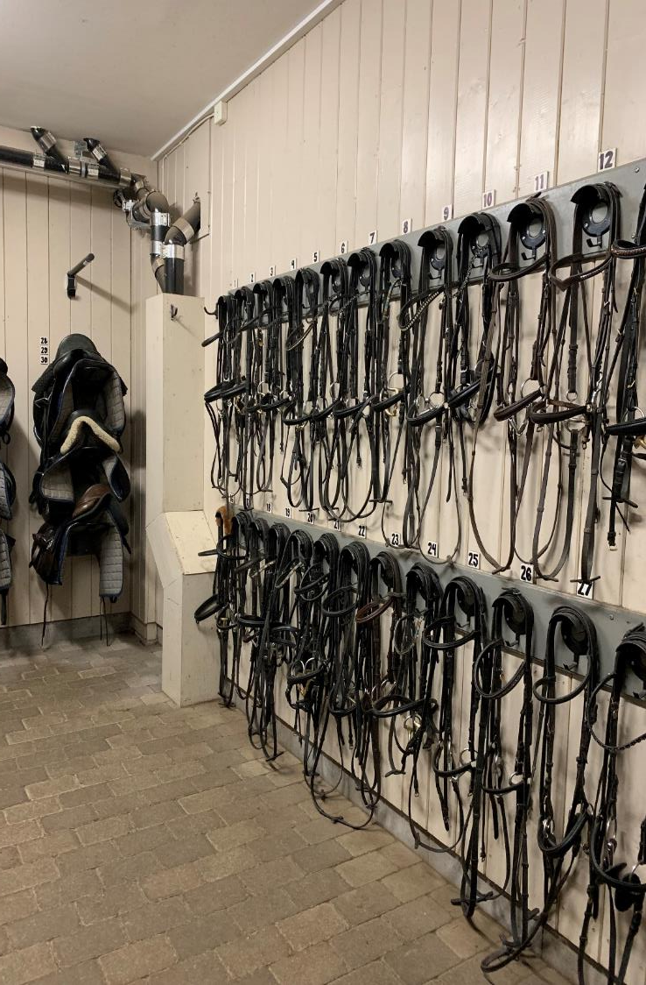
BYTESTRANSAKTIONER
Ersättning i annan form än pengar, tex boende eller stallplats, som du får i utbyte mot arbete kallas för en förmån.
Arbetsgivaren ska redovisa förmånen i Arbetsgivardeklarationen.
Om du får ersättning i form av förmåner år 1 så kommer värdet av förmånen förtryckas i deklarationen år 2. Slutskattebeskedet visar om du ska betala in skatt eller inte.
Hästverksamhet | Skatteverket
Foto: Maria Karlsson
Foto: Elin LeeApple

Slide 10
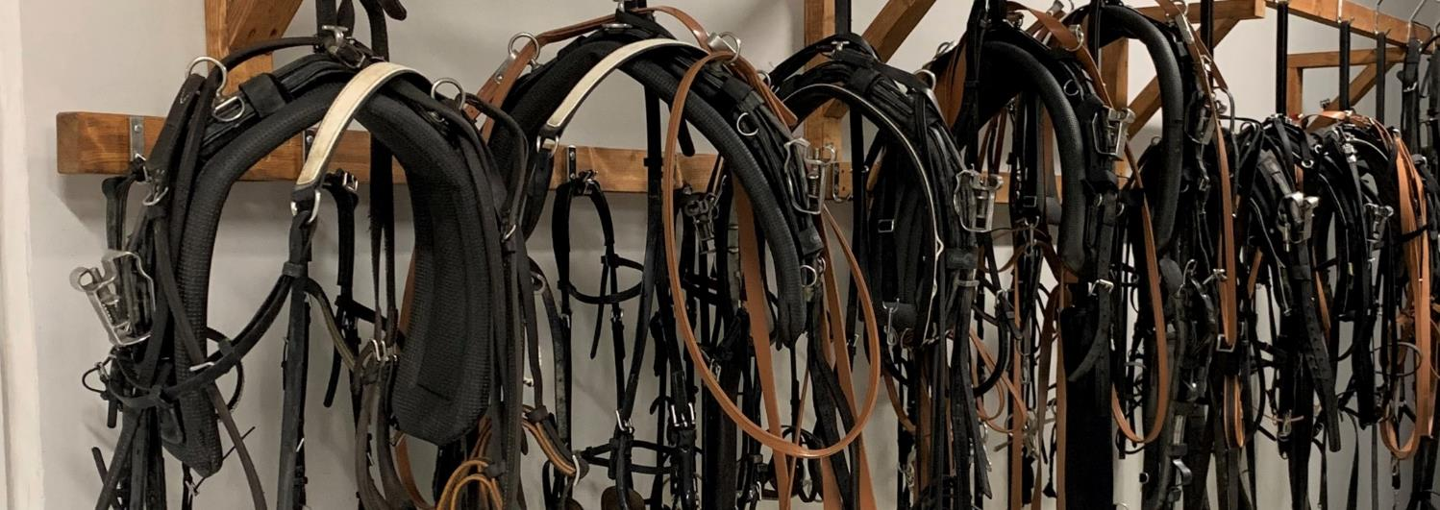
Foto: Elin LeeApple
SÅ JOBBAR DU VITT
Se till att få ett anställningsbevis
Se till att få lönebesked
Det är dyrt att inte betala skatt
Gå in på ”Mina sidor”
Kontrollera din arbetsgivare
Ta hjälp av Skatteverket
Så jobbar du vitt, Företag och organisationer | Skatteverket

Slide 11
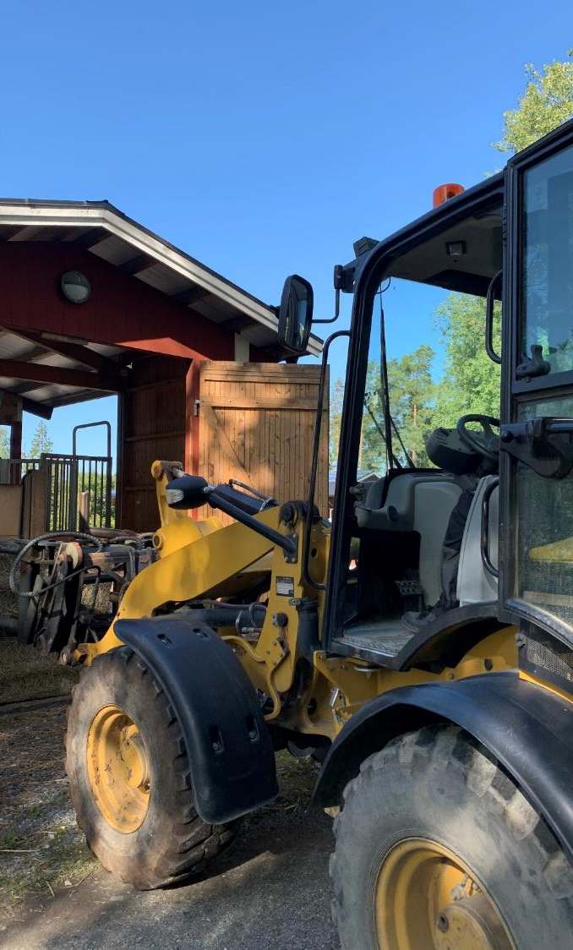
KONSEKVENSER AV SVARTARBETE
Du som jobbar svart får INTE:
Sjukersättning och semesterersättning från arbetsgivaren.
Rätt sjukpenning eller föräldrapenning.
Något anställningsavtal och kan därför bli lurad på lönen.
A-kassa om du skulle bli arbetslös.
Betyg eller referenser som du kan visa upp när du söker ett annat arbete.
Du är inte försäkrad eftersom företagets försäkringar inte gäller den som inte är anställd. Händer en olycka och du skadar dig själv, någon annan eller råkar ta sönder något när du arbetar är det svårt att få ut försäkringsersättning.
Foto: Elin LeeApple
Foto: Elin LeeApple
Foto: Sara Westholm
Foto: Jessica Ortiz Bergström

Slide 12
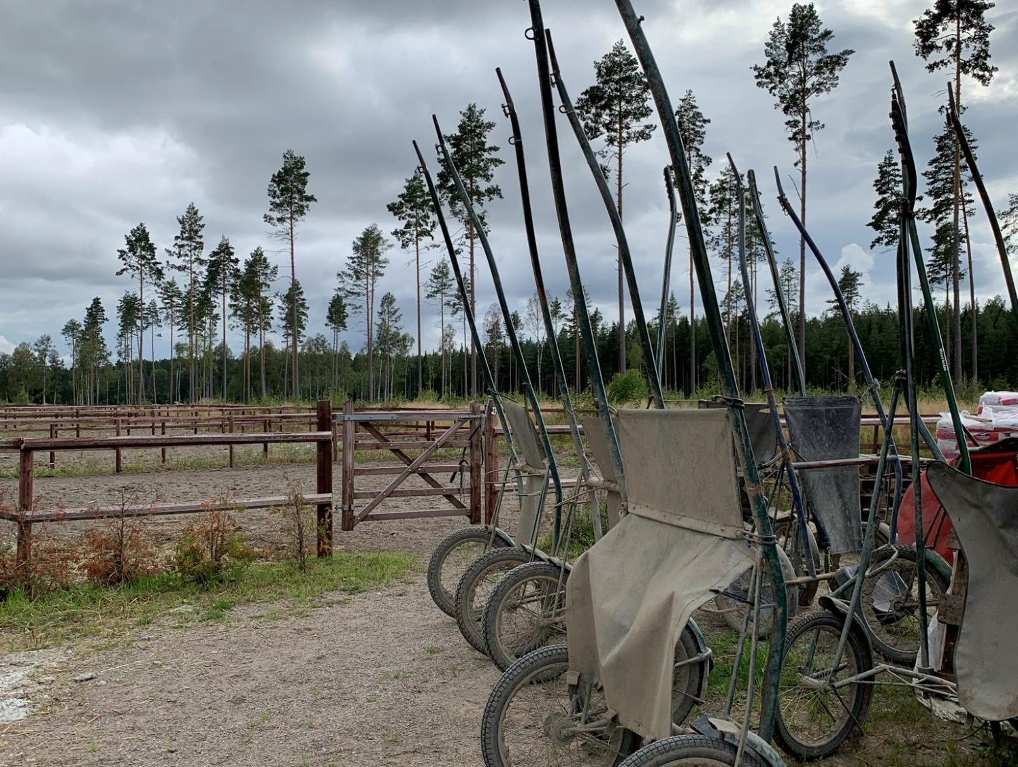
KONSEKVENSER AV SVARTARBETE
Om du arbetar svart kan du i efterhand få betala skatt för inkomst du har fått så långt som fem år bakåt i tiden. Du får även betala en straffavgift.
Svartarbete kan leda till:
Lägre pension eftersom inkomsten från svartjobb inte registreras som pensionsgrundande inkomst.
Svårt att hyra lägenhet eller låna pengar eftersom du inte kan visa upp att du har eller har haft en inkomst.
Kan hamna hos Kronofogden om du har fått skatteskulder som du inte har råd att betala.
Böter eller i värsta fall fängelse eftersom det är olagligt att jobba svart.
Svårare att få arbete eftersom arbetsgivaren kan begära in utdrag från belastningsregistret.
Påverka dina möjligheter att starta företag eller få pass.
Eftersom skulderna syns i Kronofogdens och Skatteverkets register kan det bli svårt att få lån, mobilabonnemang, hyresrätt med mera.
Konsekvenser av svartarbete | Skatteverket
Foto: Elin LeeApple

Slide 13
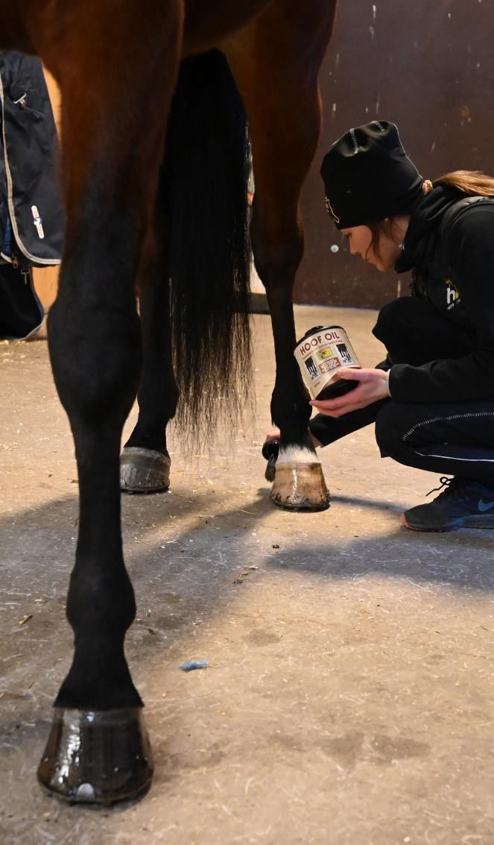
HOBBYVERKSAMHET
Om du får överskott från din hobbyverksamhet, det vill säga att du tjänar pengar på den, ska du betala skatt. Du ska då också betala egenavgifter på överskottet.
Du ska deklarera överskottet på blankett T2 (SKV 2051).
Säljer du för mer än 30 000 kr under året så kan det också vara aktuellt att registrera sig för moms.
Du behöver inte deklarera en hobbyverksamhet som gått med underskott (förlust) men du måste spara alla underlag för verksamheten.
Om du inte får någon vinst och det blir underskott ett år får du spara det och dra av det från eventuellt kommande överskott av samma hobbyverksamhet de fem följande åren.
Du får bara göra avdrag för de utgifter som hör till hobbyverksamheten och som du har betalat under inkomståret.
Hobby | Skatteverket
Moms - Företag och organisationer | Skatteverket
Hästverksamhet | Skatteverket
Foto: Jessica Ortiz Bergström

Slide 14
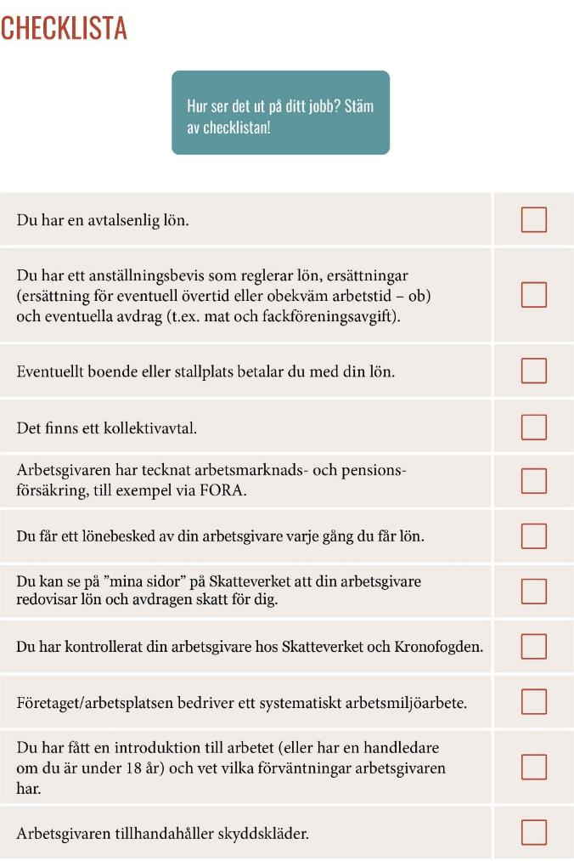
Foto: Elin LeeApple

Slide 15
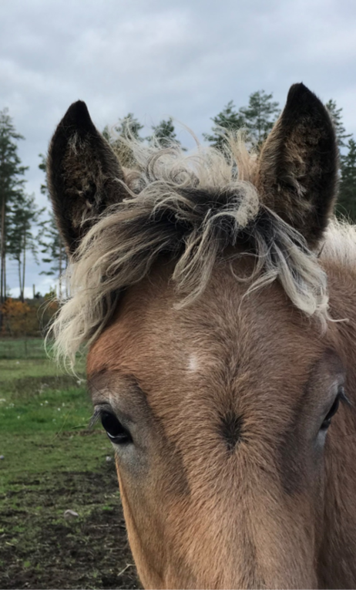
FUNDERA KRING
Diskutera vad man ska tänka på när man söker jobb?
Vad finns det för risker när man jobbar svart?
Vad känns viktigast för dig när du ska börja jobba?
Foto: Karolina Lagerlund
Foto: Elin LeeApple

Slide 16
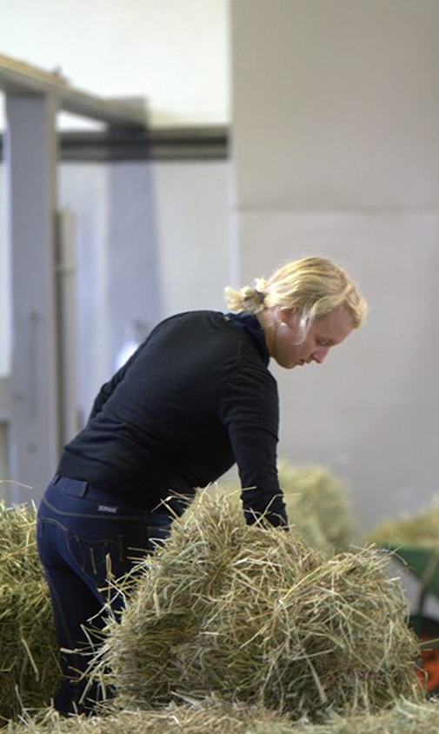
FUNDERA KRING
Vad tänker du när du läser dessa annonser?
Ser du några fördelar respektive nackdelar alternativt risker med dem?
Vilket jobb skulle du vilja ha?
Hästskötare sökes
Vi söker en arbetsam och positiv hästskötare/elev.
Jobb måndag till lördag, varannan söndag, 7-17.
Hästskötsel och gårdsskötsel, ibland följa med på tävlingar.
Lön: 5000 kr i månaden plus gratis boende och stallplats. Möjlighet att få träna för A-tränare som kommer till gården varje månad.
Hästskötare sökes
Driven hästskötare sökes till tävlingsstall.
Jobb måndag till fredag, 7-16, samt var tredje helg (kompensationsledig tisdag och onsdag).
Arbetsplatsen har kollektivavtal.
Lön: Kollektivavtalsenlig lön. Möjlighet finns att hyra boende och stallplats för 5000 kr respektive 3500 kr. Detta faktureras arbetstagaren.
Foto: HNS arkiv
Foto: Elin LeeApple

Slide 17
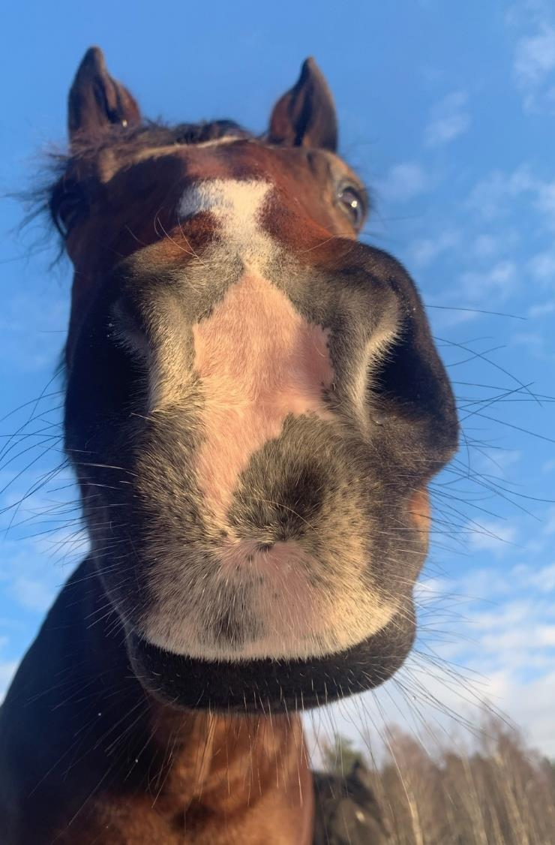
KONTAKT OCH MER INFO
www.hyn.se
www.hastnaringen.se
www.skatteverket.se
www.schysststall.se
Foto: Elin LeeApple

